Slide 1
第二讲：数字逻辑与数字系统
2024 秋季

Slide 2
作业提交
1：作业的命名文件夹只有组号（如：22），所有的命名不要带任何中文，也不要用数字或者下划线开头。
2：一组只交一份作业，实验报告直接交一个word文档，不要打压缩。
3：一定要交全作业文件，千万别忘了交vwf文件。
4：实验报告发到bnu邮箱，代码打包发到163邮箱。

Slide 3
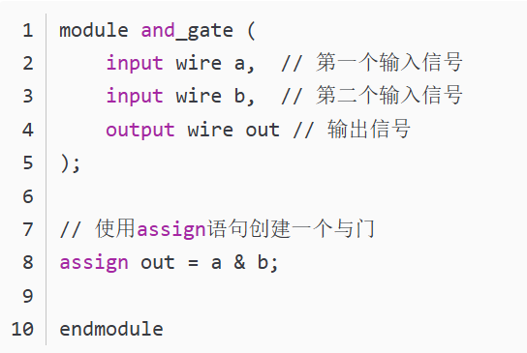
基础知识
字母、数字、下划线、$
必须以字母或下划线开头
大小写敏感
assign out = a | b;
assign out = ~a;
assign out = a ^ b

Slide 4
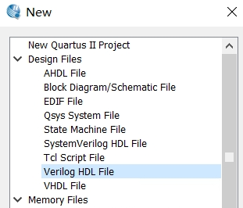
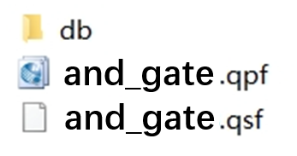
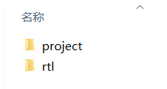

基础知识

Slide 5
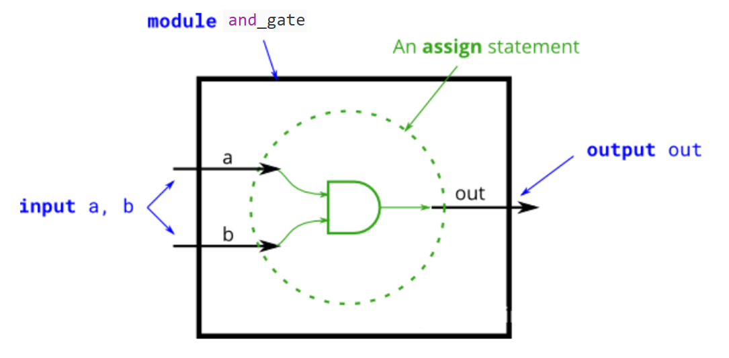
基础知识
wire
wire

Slide 6
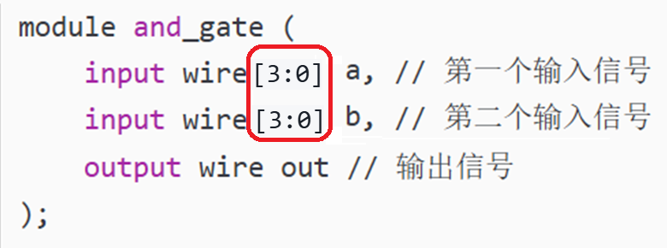
基础知识
定义了一个4位的向量，表示数字的宽度
默认为wire，可以不写
a[0]是最低位，a[3]是最高位

Slide 7
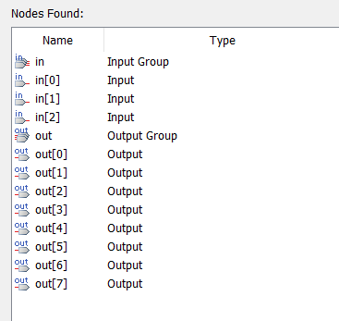
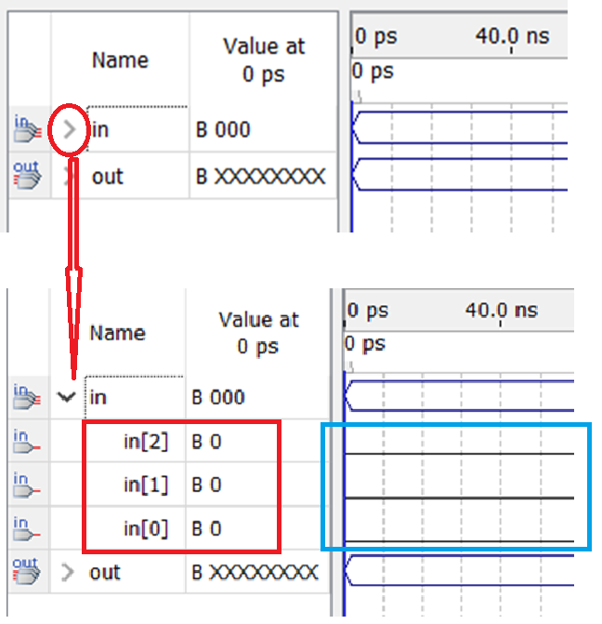
基础知识
全选
筛选
均可

Slide 8
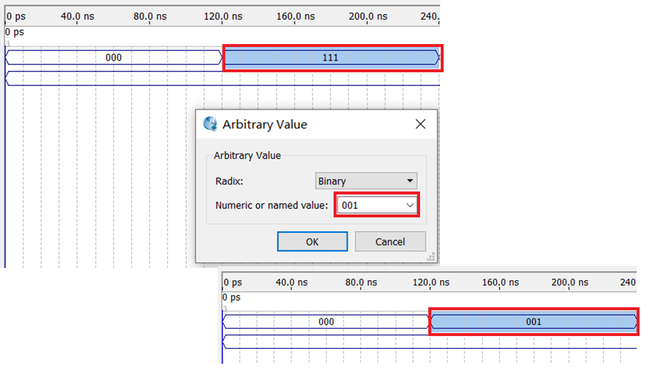
基础知识
选中
双击
修改
OK

Slide 9
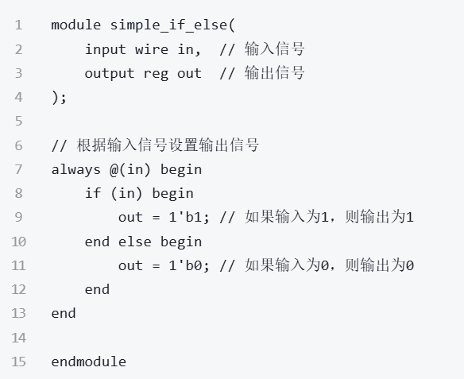
基础知识
always @(*) 块，将在任何输入信号变化时执行
一个非门（NOT gate）的反相版

Slide 10
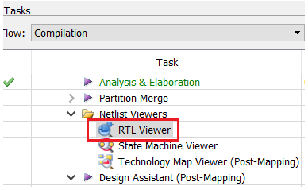
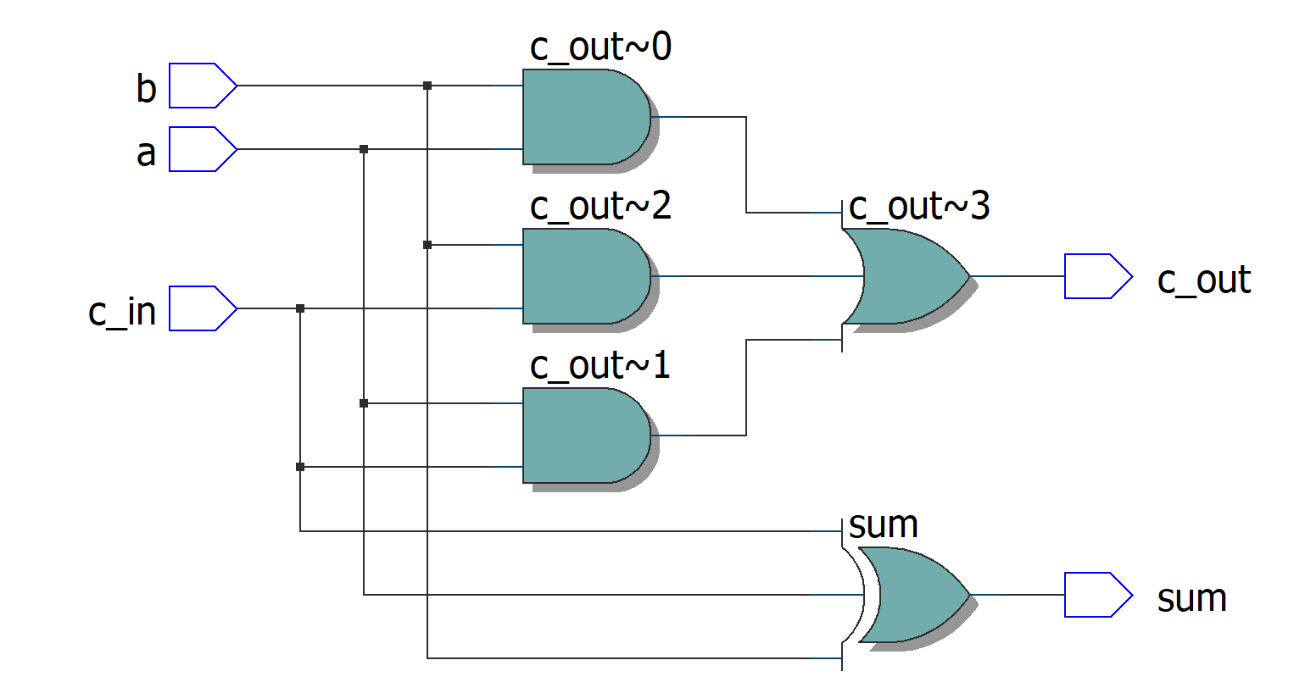
基础知识

Slide 11
第11周实验
1. 请使用Verilog语言实现一位全加器
输入：加数A，加数B，低位进位输入C_in
输出：和SUM，本位进位输出C_out
2. 请使用Verilog语言实现一个3选2表决器
3. 请使用Verilog语言实现一个无符号4位宽输入的比较器
4. 设置常量C1 =‘111’，C2 =‘010’，请使用Verilog语言实现：
输入KEY =‘1’时，输出Q=C1
输入KEY =‘0’时，输出Q=C2
// 定义常量
localparam [2:0] C1 = 3'b111;

